Slide 1
Problèmes d’allumettes
CE2
Diaporama avec une série de problèmes (avec solutions) autour de problèmes essais erreurs avec des allumettes.

Slide 2
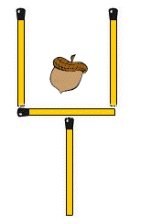
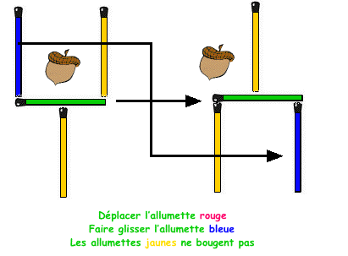
Problème N°2
En bougeant seulement deux allumettes on enlève la noisettes de la pelle
Source : http://www.jlsigrist.com/

Slide 3
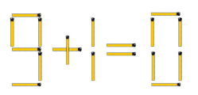
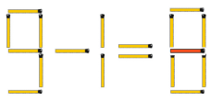
Problème N°3
Déplace une allumette pour rétablir l’égalité

Slide 4
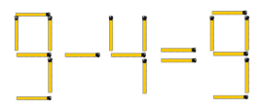
Problème N°4
Déplace une allumette pour rétablir l’égalité

Slide 5
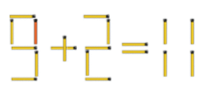
Problème N°5

Slide 6
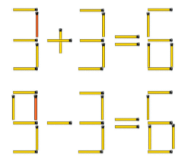
Problème N°6

Slide 7
Problème N°7

Slide 8
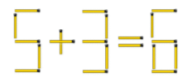
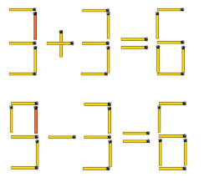
Problème N°8

